Slide 1


Slide 2



Програми Erasmus+
KА1. Академічна мобільність
Гранти для закладів вищої освіти;
Гранти для студентів, випускників, викладачів та інших працівників.
KA2. Проекти співпраці
Розвиток потенціалу;
Альянси знань;
Стратегічні партнерства;
KA3. Підтримка реформ
Національна команда експертів з реформування вищої освіти (HERE team);
Заходи HERE team;
Жан Моне
Викладання і дослідження;
Обмін знаннями;
Підтримка асоціацій;
Молодь
КА1: Мобільність молоді;
КА2: Проекти співпраці;
КА3: Підтримка реформ;
Спорт

Slide 3
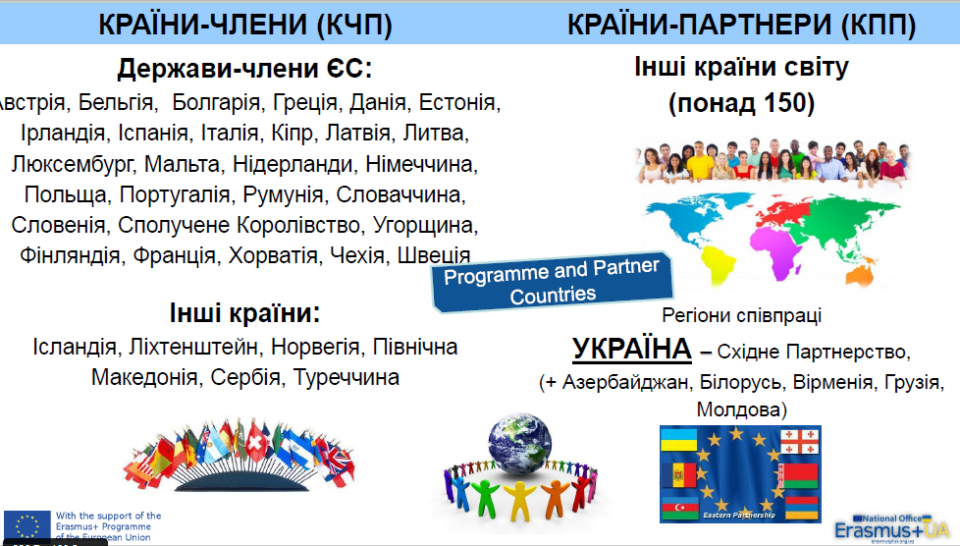

Slide 4
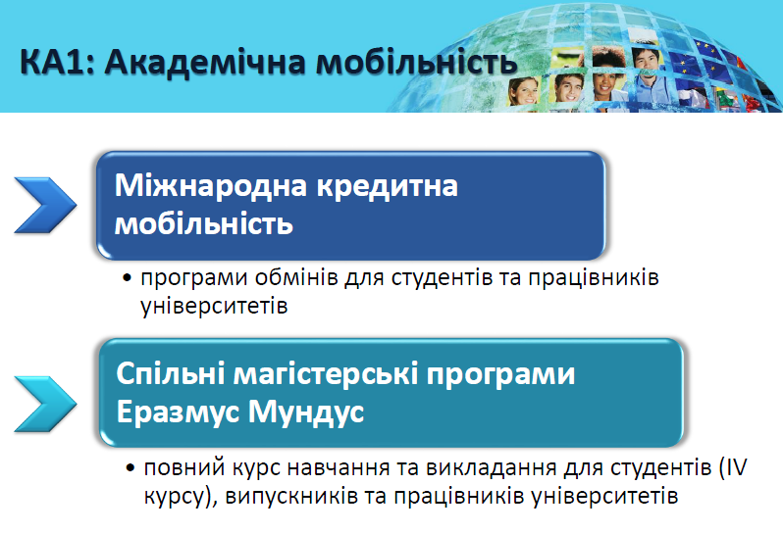

Slide 5
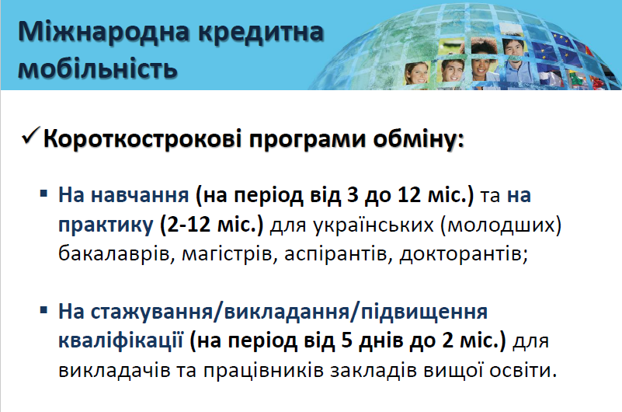

Slide 6
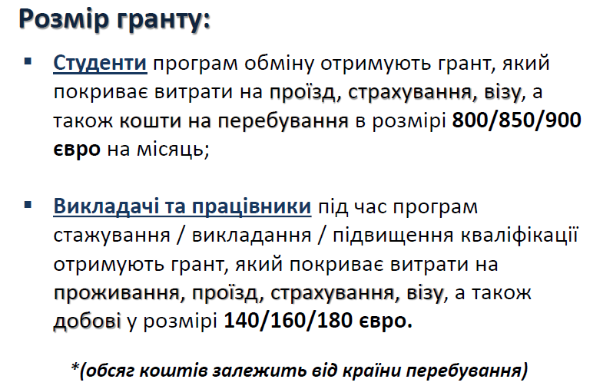

Slide 7
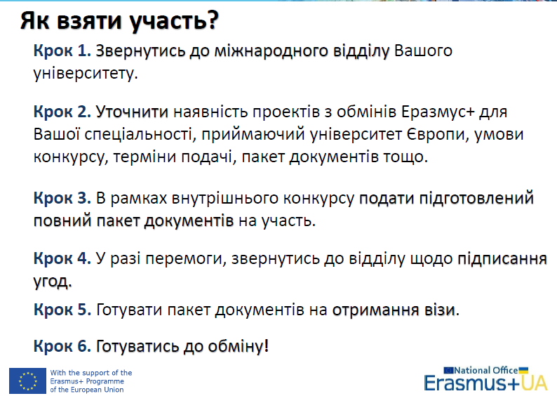

Slide 8
10 КРОКІВ, ЯКІ ПОТРІБНО ЗРОБИТИ В БДПУ, ЩОБ ПОДАТИ ЗАЯВКУ НА КОНКУРС ЕРАЗМУС+ КА1 (МІЖНАРОДНА КРЕДИТНА МОБІЛЬНІСТЬ)
1. З’ясувати потенційні контакти в університетах ЄС (Program Country University).
2. Написати колегам лист про бажання співпрацювати в рамках програми Еразмус+ КА1 та запропонувати податися на конкурс (дедлайн 5 лютого 2020 р.)
3. Попросити колег піти у СВІЙ міжнародний відділ та розповісти про бажання співпрацювати з БДПУ та подаватися на конкурс Еразмус+ КА1 в лютому.
4. Відділ має включити БДПУ в заявку, яку пише для усього університету та податися до своєї національної агенції Еразмус+ для участі в конкурсі та отримання фінансування.
5. За бажанням партнерського університету укладається проект угоди про співпрацю Еразмус+ (НЕ обов’язково до конкурсу).
6. На запит партнерів Відділ міжнародних зв’язків БДПУ надсилає інформацію про БДПУ та відповіді на запитання для оформлення заявки.
7. Партнерський університет подає заявку до національної агенції Еразмус+ і чекає результати до травня-липня 2020 року.
8. Якщо проект підтримано, то укладається міжінституційна угода, підписується двома сторонами і можна розпочинати співпрацю.
9. Відділ міжнародних зв'язків БДПУ оголошує внутрішні конкурси для студентів, аспірантів та викладачів ЛНУ.
10. Проводяться відбори та відібрані кандидати готуються до участі в мобільності.

Slide 9
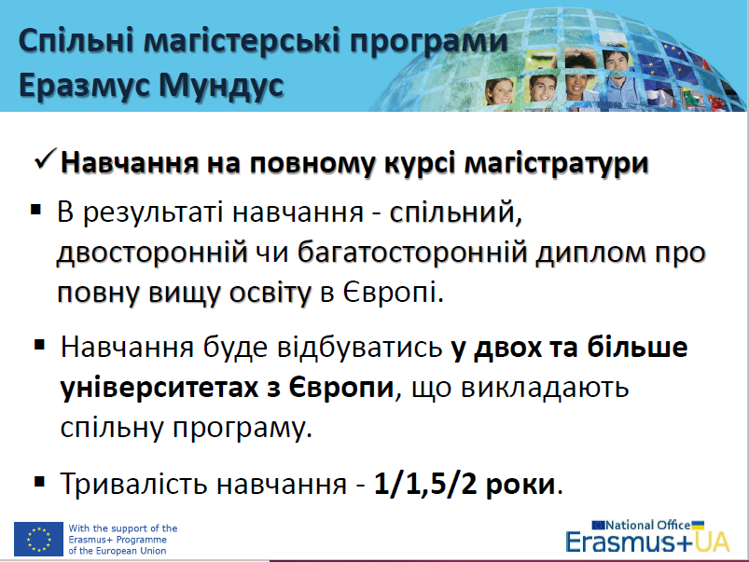

Slide 10
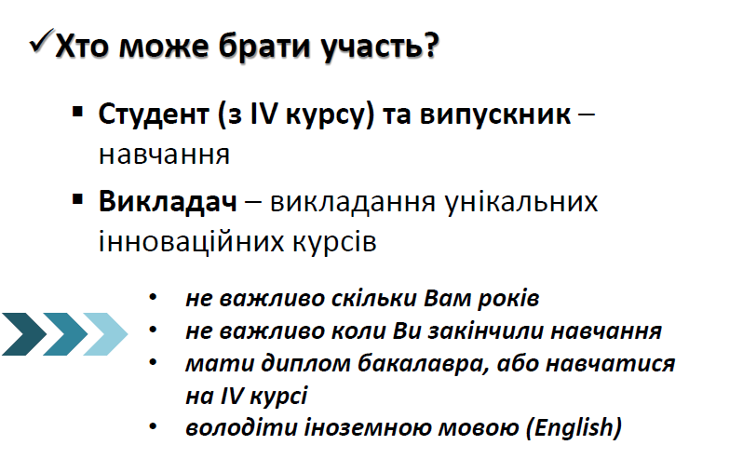

Slide 11
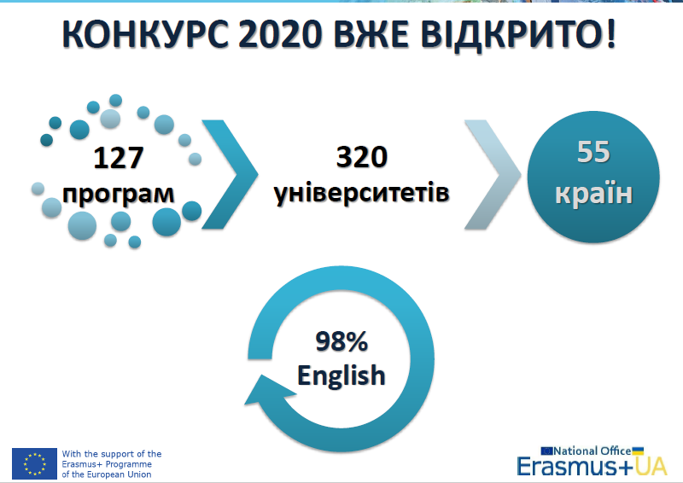

Slide 12
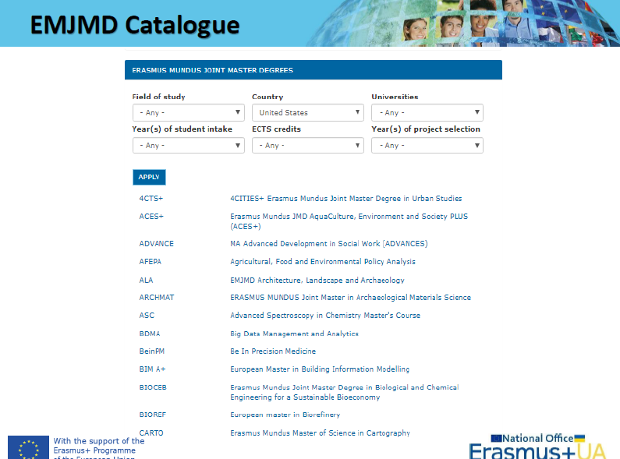

Slide 13
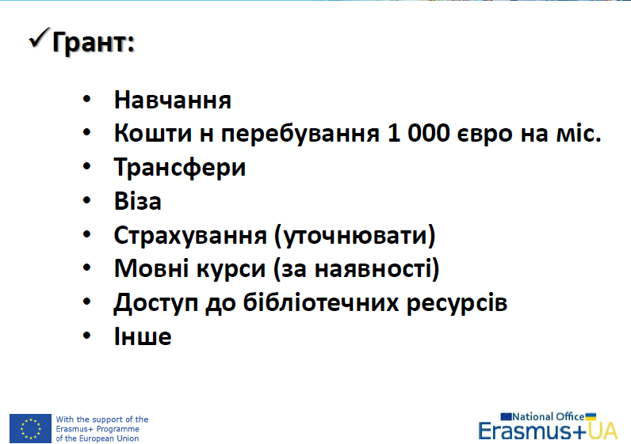

Slide 14
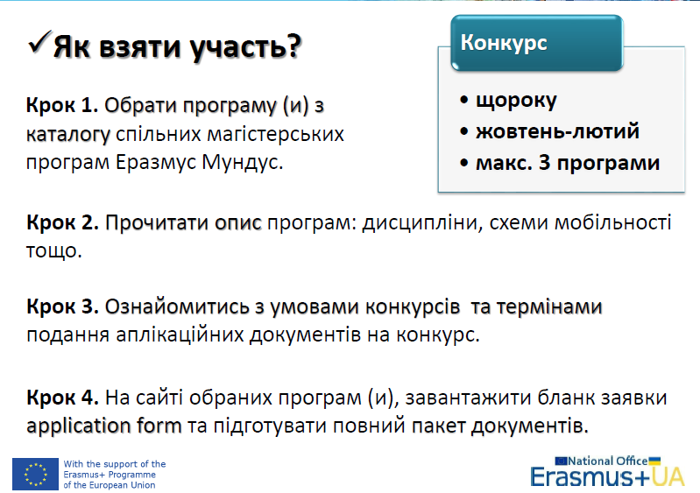

Slide 15
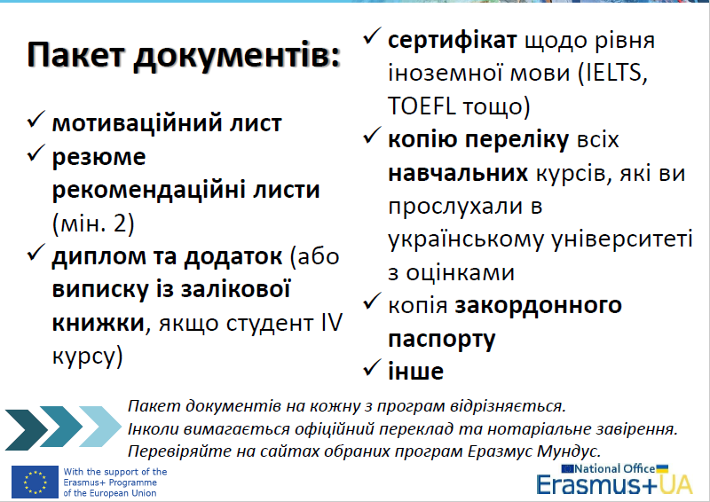

Slide 16
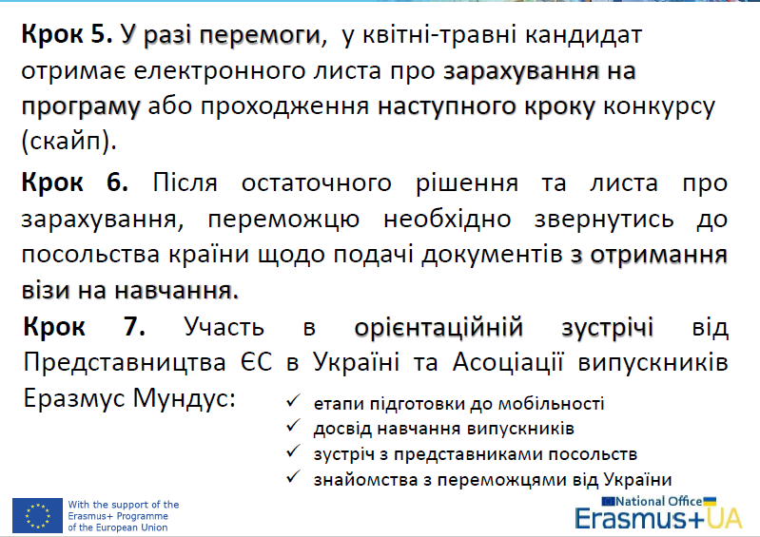

Slide 17
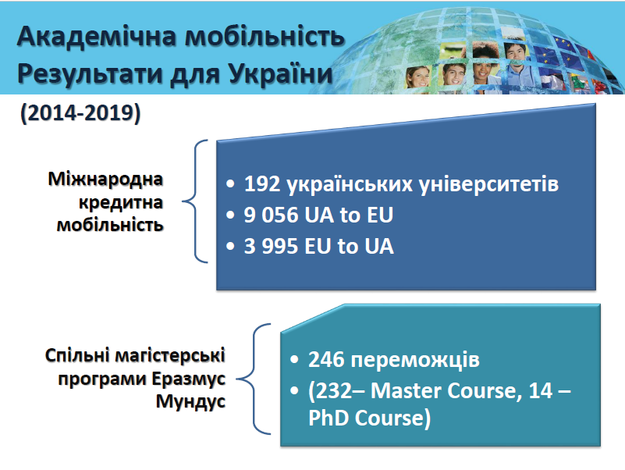

Slide 18
Програми КА2: Проекти співпраці
Мета: розвиток інновацій та обміну успішними практиками у галузі вищої освіти, а також для співпраці між країнами-членами та країнами-партнерами програми Еразмус+ (включаючи Україну)
МОЖЛИВОСТІ:
КА 200-206
- РОЗВИТОК ПОТЕНЦІАЛУ ВИЩОЇ ОСВІТИ (Capacity Building in higher education, CBHE)
КА 206
- АЛЬЯНСИ ЗНАНЬ (як партнери)
КА 211
- СТРАТЕГІЧНІ ПАРТНЕРСТВА (як партнери)

Slide 19
ПРОГРАМИ КА2
- РОЗВИТОК ПОТЕНЦІАЛУ ВИЩОЇ ОСВІТИ (Capacity Building in higher education, CBHE) як апліканти і партнери - проекти співпраці між закладами вищої освіти з Європи, України та інших країн-партнерів програми Еразмус+ щодо розбудови потенціалу задля впровадження реформ у сфері вищої освіти на основі розвитку Болонського процесу. Відкриті для участі академічних та неакадемічних партнерів.
ТРИВАЛІСТЬ ПРОЕКТУ: 24 або 36 міс.
РОЗМІР ГРАНТУ: від 500 000 до 1 000 000 євро.
ВИДИ:
спільні проекти;
структурні проекти.
ПРОЕКТИ МОЖУТЬ БУТИ РЕАЛІЗОВАНІ ЯК:
Національні;
Регіональні;
Багатонаціональні.

Slide 20
:
ПРОГРАМИ КА2
РОЗВИТОК ПОТЕНЦІАЛУ ВИЩОЇ ОСВІТИ (Capacity Building in higher education, CBHE)
ЩО ФІНАНСУЄТЬСЯ?
модернізація існуючих, та/або створення новітніх освітніх програм (спільних програм), відповідно до потреб і вимог ринку праці на основі обміну досвідом між колегами;
розроблення стратегій, моделей, рекомендацій тощо;підготовка/ перепідготовка / підвищення кваліфікації працівників, навчальні візити і для студентів;
вдосконалення методів викладання і навчання, підготовка навчально-методичного комплексу (peer review);
отримання сучасних ресурсів (літератури, підписка на сучасні видання, бібліотеки тощо);
створення/модернізація та оснащення сучасним обладнанням міжнародних офісів, інноваційних лабораторій/ центрів технологій, симулятори, ПО тощо;
горизонтальна співпраця, синергія з іншими проектами, участь і інформування студентів.
Детальна інформація за посиланням: https://erasmusplus.org.ua/ERASMUS/KA2-PROEKTY-SPIVPRATSI/ROZVYTOK-POTENTSIALU-EX-TEMPUS.HTML

Slide 21
ПРОГРАМИ КА2
АЛЬЯНСИ ЗНАНЬ – транснаціональні, структуровані та орієнтовані на результат проекти, засновані, зокрема, між вищою освітою і бізнесом. Альянси знань відкриті для будь-якої дисципліни, галузі та міжгалузевого співробітництва.
ТИП УЧАСТІ УКРАЇНИ: як партнер (аплікантом може бути тільки організація з Європи).
ОСОБЛИВІСТЬ: заклади вищої освіти та інші організації з різних країн світу можуть бути партнерами у консорціумі у випадку детального обґрунтування унікальності існуючого потенціалу та досвіду закладу та додаткової вартості до виконання завдань проекту.
ТРИВАЛІСТЬ ПРОЕКТУ: 24 або 36 міс.
МАКСИМАЛЬНИЙ РОЗМІР ГРАНТУ: 700 000 євро (2 р.) - 1 000 000 євро (3 р.)

Slide 22
ПРОГРАМИ КА2
АЛЬЯНСИ ЗНАНЬ
Приклади діяльності альянсів: Активна підтримка інновацій у сфері вищої освіти, бізнесу і в більш широкому соціально-економічному середовищі: -спільна розробка та впровадження нових методів навчання (як то нової міждисциплінарної навчальної програми, орієнтованого на здобувача знань і на вирішення реальних проблем викладання та навчання); -організація тривалих освітніх програм та заходи з та в межах компаній; -спільна розробка рішень для складних питань, технологічних та процесних інновацій (студенти, професори та практики разом).
Детальна інформація за посиланням: https://erasmusplus.org.ua/erasmus/ka2-proekty-spivpratsi/aliansy-znan.html

Slide 23
ПРОГРАМИ КА2
СТРАТЕГІЧНІ ПАРТНЕРСТВА
2 групи:
Стратегічні Партнерства для підтримки інновацій: очікується, що проекти розроблятимуть інноваційні продукти та/чи долучатись до поширення та використання вже існуючих або нових розробок та інноваційних ідей. Такі проекти відкриті для галузей освіти, підготовки та молоді.
Стратегічні Партнерства для підтримки обміну успішними практиками: першочерговим завданням є дозволити організаціям створювати і посилювати мережі, підвищувати їх потенціал задля транснаціональної співпраці, обміну ідеями, практиками і методами.

Slide 24
ПРОГРАМИ КА2
СТРАТЕГІЧНІ ПАРТНЕРСТВА
ТИП УЧАСТІ УКРАЇНИ: як партнер.
ОСОБЛИВІСТЬ: заклади вищої освіти та інші організації з різних країн світу можуть бути партнерами у консорціумі у випадку детального обґрунтування унікальності існуючого потенціалу та досвіду закладу, а також додаткової вартості до виконання завдань проекту.
ТРИВАЛІСТЬ ПРОЕКТУ: 24 або 36 міс..
МАКСИМАЛЬНИЙ РОЗМІР ГРАНТУ: 450 000 євро.
КОНКУРСИ ПРОЕКТІВ 2019 р. для Стратегічного партнерства у сфері вищої освіти, професійно-технічної освіти та освіти дорослих оголошено з кінцевим терміном подання заявок до 21 березня 2019 р.
Детальна інформація за посиланням: https://erasmusplus.org.ua/erasmus/ka2-proekty-spivpratsi/stratehichni-partnerstva/21-stratehichni-partnerstva.html

Slide 25
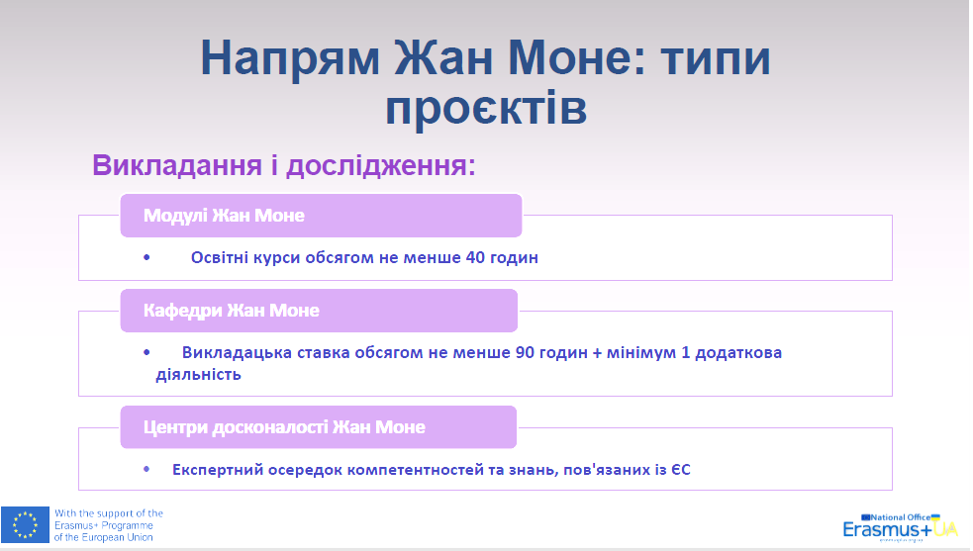

Slide 26
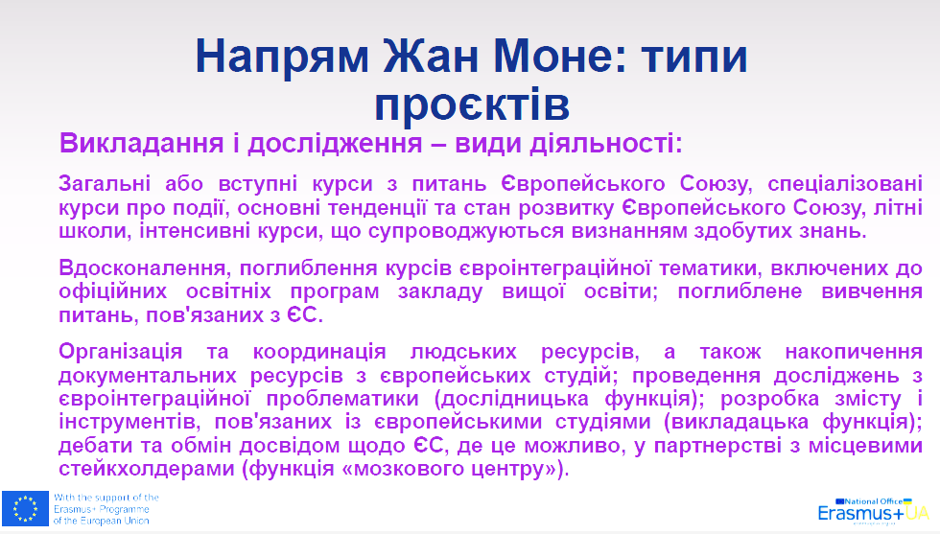
:

Slide 27
ЖАН МОНЕ: МОДУЛЬ
Тривалість проекту: 3 роки.
Максимальна сума гранту: 30000 євро (75% загальної вартості проекту)
Детальна інформація за посиланням: https://erasmusplus.org.ua/erasmus/zhan-mone/vykladannia-i-doslidzhennia/1838-vykladannia-i-doslidzhennia.html
ЖАН МОНЕ: КАФЕДРА
Тривалість проекту: 3 роки.
Максимальна сума гранту: 50000 євро (75% загальної вартості проекту).
Детальна інформація за посиланням: https://erasmusplus.org.ua/erasmus/zhan-mone/vykladannia-i-doslidzhennia/1846-kafedra-zhan-mone.html
ЖАН МОНЕ: ЦЕНТРИ ДОСКОНАЛОСТІ
Тривалість проекту: 3 роки.
Максимальна сума гранту: 50000 євро (75% загальної вартості проекту).
Детальна інформація за посиланням: https://erasmusplus.org.ua/erasmus/zhan-mone/vykladannia-i-doslidzhennia/1846-kafedra-zhan-mone.html

Slide 28
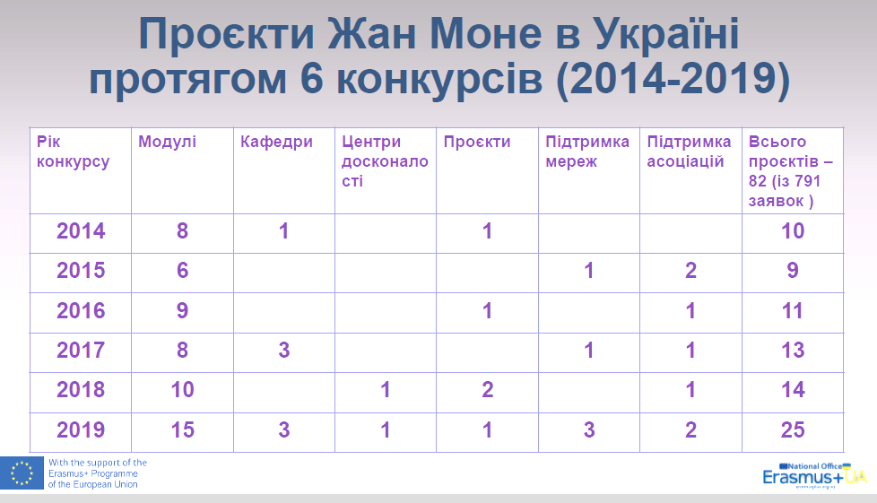

Slide 29
МОЖЛИВОСТІ ERASMUS+ У СФЕРІ “МОЛОДЬ”:
КА1: МОБІЛЬНІСТЬ МОЛОДІ ТА МОЛОДІЖНИХ ПРАЦІВНИКІВ: молодіжні обміни, волонтерські проекти та професійний розвиток молодіжних працівників;
КА2: ПРОЕКТИ СПІВПРАЦІ (Стратегічні партнерства): співпраця між організаціями у сфері інновацій та обміну успішними практиками;
КА3: ПІДТРИМКА РЕФОРМ (Діалог молоді): зустрічі між молодими людьми та тими, хто приймають рішення у сфері молодіжної політики.
ЦІЛІ:
підвищити рівень ключових компетентностей молодих людей, особливо, молодих людей з меншими можливостями, та молодіжних працівників;
залучити молодь до демократичного життя у Європі, ринку праці, активного громадянства, міжкультурного діалогу, посилити соціальну інтеграцію та солідарность молоді;
підвищити якість молодіжної роботи, зокрема, через посилення співпраці між молодіжними організаціями та іншими стейкхолдерами;
сприяти визнанню неформальної та інформальної освіти;
сприяти міжнародній співпраці у молодіжній сфері.
Детальна інформація за посиланням: https://erasmusplus.org.ua/erasmus/molod/1789-molod.html

Slide 30
МОЖЛИВОСТІ ERASMUS+ У СФЕРІ “МОЛОДЬ”
КА1: МОБІЛЬНІСТЬ МОЛОДІ ТА МОЛОДІЖНИХ ПРАЦІВНИКІВ
1. МОЛОДІЖНІ ОБМІНИ • зустрічі двох або більше груп молодих людей з різних країн; • тривалість обміну: 5–21 день; • вік учасників: 13-30 років; • кількість учасників: 16-60, мінімум 4 учасники з кожної групи + 1 лідер групи;
2. МОБІЛЬНІСТЬ МОЛОДІЖНИХ ПРАЦІВНИКІВ • заходи, що підтримують професійний розвиток працівників молодіжних організацій; • основні типи заходів: o семінари, тренінгові курси, заходи з налагодження співпраці, навчальні візити; o стажування або спостереження у молодіжній організації за кордоном; • тривалість заходу: 2 дні – 2 місяці; • без вікових обмежень; • кількість учасників: до 50 (включно з тренерами та фасилітаторами).
Детальна інформація за посиланням: https://erasmusplus.org.ua/erasmus/molod/ka1-mobilnist-molodi.html

Slide 31
МОЖЛИВОСТІ ERASMUS+ У СФЕРІ “МОЛОДЬ”
КА2: ПРОЕКТИ СПІВПРАЦІ
1. СТРАТЕГІЧНІ ПАРТНЕРСТВА У СФЕРІ МОЛОДІ - як партнер • впровадження інноваційних практик та реалізація спільних ініціатив із розвитку співробітництва, навчання та обміну досвідом на європейському рівні; • мінімум 2 організації з двох різних країн-членів програми; • участь країн-партнерів має бути детально обгрунтована та становити "додану вартість" для проекту; • тривалість проекту: 6 – 36 місяців;
2. РОЗВИТОК ПОТЕНЦІАЛУ У СФЕРІ МОЛОДІ (Молодіжне вікно Східного партнерства) - як аплікант/ партнер: • типи проектів: o стажування в сфері громадянського суспільства для молоді; o партнерство для підприємництва; • мінімум 3 партнери: організації тільки з країн-членів програми (мінімум 1 пратнер) та країн Східного партнерства (мінімум 1 партнер); • аплікант – з країни Східного партнерства (українські організації можуть подавати проекти); • тривалість проекту: 9 – 24 місяці.
Детальна інформація за посиланням: https://erasmusplus.org.ua/erasmus/molod/ka2-proekty-spivpratsi.html

Slide 32
МОЖЛИВОСТІ ERASMUS+ У СФЕРІ “МОЛОДЬ”
КА3: ПІДТРИМКА РЕФОРМ
ПРОЕКТИ МОЛОДІЖНИХ ДІАЛОГІВ: • зустрічі між молодими людьми та тими, хто приймають рішення у молодіжній сфері (представниками влади); • заходи проходять тільки у країнах-членах програми; • учасники з партнерських країн можуть брати участь у транснаціональних семінарах; • тривалість проекту: 3 - 24 місяці; • учасники: молоді люди (13 – 30 років) та представники влади (без вікових обмежень); • мінімум 30 учасників.
Детальна інформація за посиланням: https://erasmusplus.org.ua/erasmus/molod/ka3-pidtrymka-reform.html

Slide 33
СПОРТ
СПІЛЬНІ ПАРТНЕРСТВА
Для організацій з країн-партнерів програми Еразмус+, включаючи Україну, відкритий напрям спільних партнерств, які дозволяють організаціям розвивати і зміцнювати мережі, виробляти матеріальні продукти, і, як очікується, поширювати результати своєї діяльності, однак шляхом, який пропорційний меті і обсягу проекту.
Cпільні партнерства залучають різні організації, в тому числі, органи державної влади на місцевому, регіональному та національному рівнях, спортивні організацій, повʼязані зі спортом організації і органи освіти. Cпільні партнерства повинні включати, щонайменше, один місцевий або регіональний спортивний клуб.
Детальна інформація за посиланням: https://erasmusplus.org.ua/erasmus/sport.html

Slide 34
СПОРТ
1. Cпільні партнерства, зокрема, орієнтуються на проекти, СПРЯМОВАНІ НА:
•діяльності щодо підвищення інформованості про додану вартість спорту і фізичну активність по відношенню до особистого, соціального і професійного розвитку особистості;
•заходи з популяризації інновацій в спорті і галузях охорони здоровʼя, освіти, навчання та молоді;
•заходи щодо поліпшення доказової бази спорту для вирішення соціальних і економічних проблем (збір даних, що лежать в основі вищезгаданої діяльності, обстеження, консультації тощо);
•конференції, семінари, зустрічі, заходи та інформаційно-промоційні заходи.
•інше.
Тривалість проекту: 12, 18, 24, 30 чи 36 місяців.
Грант проекту: 400 000 євро.

Slide 35
СПОРТ
2. Малі спільні партнерства з питань спорту відкриті для організації з України у сфері спорту
Cпільні партнерства, зокрема, орієнтуються на проекти, СПРЯМОВАНІ НА:
Заохочення суспільного включення та рівних можливостей в спорті;
Заходи з популяризаціїних традиційних видів спорту та ігор;
Підтримка мобільності волонтерів, коучів, керівників та працівників неприбуткових спортивних організацій;
Конференції, семінари, зустрічі, заходи та інформаційно-промоційні заходи
інше
Розмір гранту: 60 000 EUR.
Тривалість: 12-24 місяці

Slide 36
СПОРТ
ЯКІ ЗАХОДИ підтримуються цим напрямом?
Еразмус+ пропонує велику гнучкість щодо діяльності, яку можуть реалізувати малі спільні партнерства до дих пір, поки пропозиція демонструє, що ці заходи є найбільш підходящими для досягнення цілей, визначених для даного проекту. Малі спільні партнерства зазвичай можуть охоплювати широкий спектр заходів, таких як, наприклад:
мережі серед зацікавлених сторін;
просування, визначення і обмін передового досвіду;
підготовка, розробка та впровадження освітніх і навчальних модулів та інструментів;
діяльності щодо підвищення інформованості про додану вартість спорту і фізичну активність по відношенню до особистого, соціального і професійного розвитку особистості;
заходи з просування інноваційних взаємодоповнюваність області спорту і галузі охорони здоровʼя, освіти, навчання та молоді;
заходи щодо поліпшення доказової бази спорту для вирішення соціальних і економічних проблем (збір даних, що лежать в основі вищезгаданої діяльності, обстеження, консультації тощо);
конференції, семінари, зустрічі, заходи та інформаційно-пропагандистські заходи, що лежать в основі вищезгаданих заходів.
Детальна інформація за посиланням: https://erasmusplus.org.ua/erasmus/sport.html

Slide 37
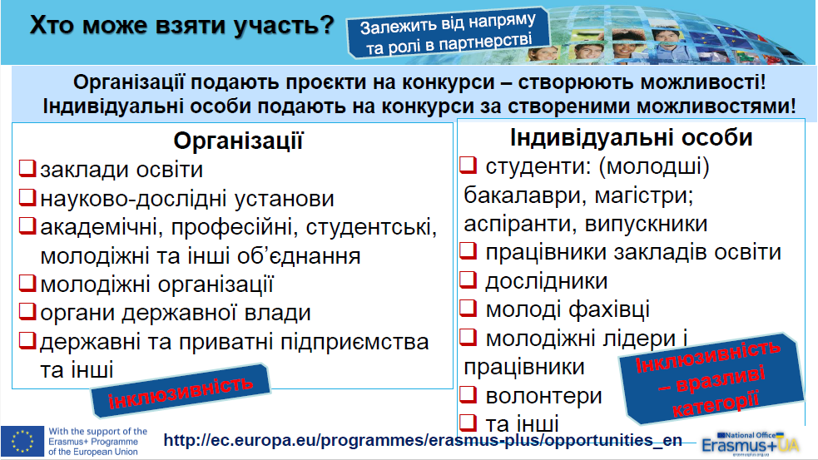

Slide 38
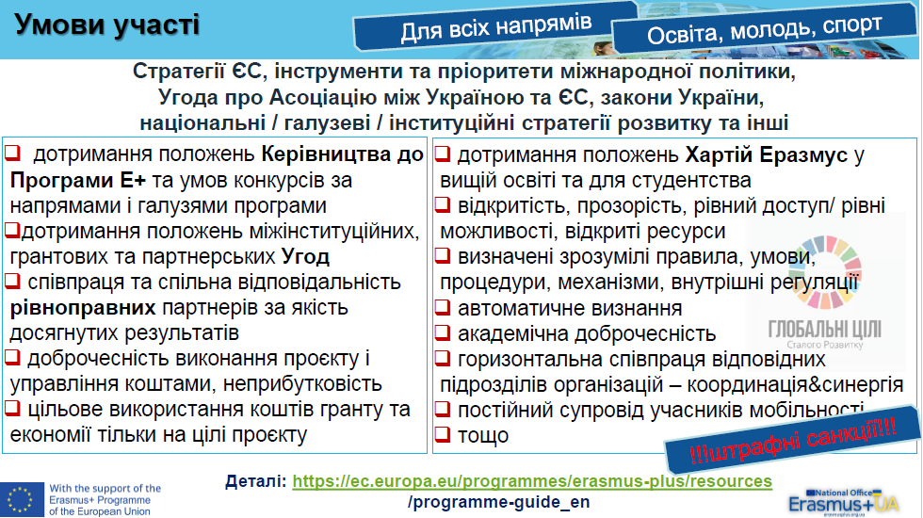

Slide 39
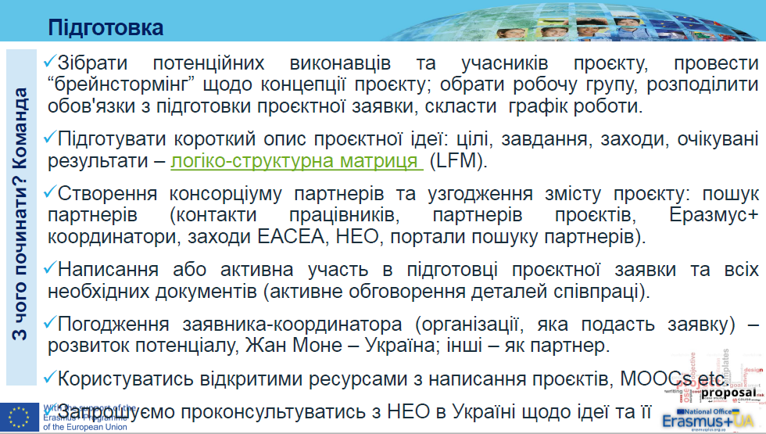

Slide 41
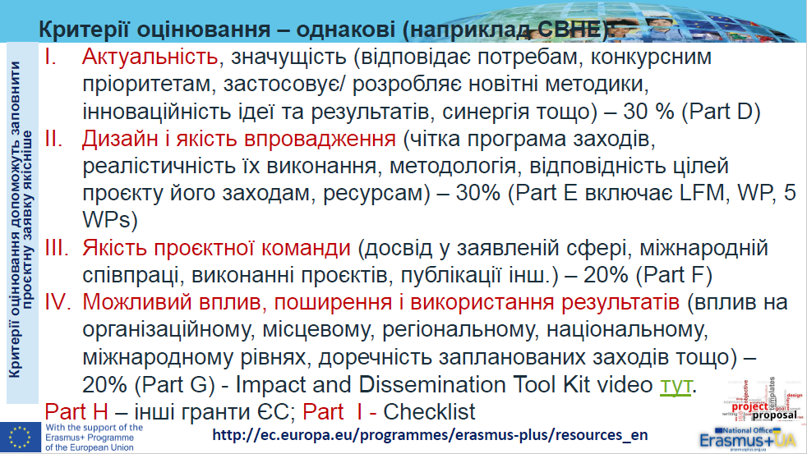

Slide 42

Більше інформації можна дізнатись за посиланням:
ДЯКУЄМО ЗА УВАГУ

Slide 43


